Slide 1


计算机与操作系统
第一讲 计算机系统概述
南京大学软件学院

Slide 2
教学材料
操作系统教程(第五版)
费翔林、骆斌，高等教育出版社，2014
鼓励部分学有余力的同学自行阅
MINIX, LINIX, UNIX内核分析书籍
课程电子讲稿

Slide 3
课程学习目标
明确计算机操作系统的作用与功能
掌握操作系统实现的基本原理与方法
在微观上，掌握设计实现各个操作系统 模块的方法、策略与算法
在宏观上，掌握操作系统的结构和设计 实现方法，进一步了解大型软件系统的 结构和设计实现方法
掌握并发程序设计的基本方法

Slide 4
操作系统课程的教学原则
用系统的观点、全局的观点、整体的观点来 看待操作系统的实现
理解软硬件协同解决问题的方法
理解分而治之、分层实现在复杂软件系统实 现中的重要作用
用工程师的立场来看待操作系统的实现
理解文化在操作系统实现中的重要作用

Slide 5
本主题教学目标
了解计算机硬件与操作技术的发展
掌握多道程序设计的概念
掌握计算机系统的组成
了解计算机体系结构与计算机总线、处理 器、存储器、I/O设备以及I/O控制方式
掌握计算机系统的层次结构

Slide 6
第一讲 计算机系统概述
1.1计算机硬件与操作技术的发展
1.2计算机系统的组成
1.3计算机系统的层次结构
6

Slide 7
1.1 计算机硬件与操作技术的发展
1.1.1 第一代计算机与手工操作阶段
1.1.2 第二代计算机与简单批处理阶段
1.1.3 多道程序设计
1.1.4 第三代计算机与操作系统
1.1.5 计算机硬件与操作系统的新进展

Slide 8
计算机硬件的性能进展
∗ 摩尔定律

Slide 9
1.1.1 第一代计算机—手工操作阶段
1946年，世界上第一台电子数字计算机
ENIAC由美国宾夕法尼亚大学莫尔电工学 院制造，用于计算弹道
电子管计算机
无操作系统，串行执行程序
操作方式：开关表示，按钮控制，亮灯显示

Slide 10
计算机的手工操作方式
开关表示，按钮控制，亮灯显示
开关置内存地址，按’装入地址’按钮
开关置机器指令，按’装入数据’按钮
开关置程序始址，按’运行’按钮

Slide 11
装入程序的引进
装入程序(Loader)
自动化执行程序装入，必要时进行地址转换
通常存放在ROM中
机器 语言 程序
装入 程序
内存 储器

Slide 12
IO Routine的出现
在每一种外围设备上进行输入输出时涉及一 系列繁琐细节，但每次的输入输出程序有很 大共性
输入输出例程：处理输入输出的通用子程序， 用于屏蔽输入输出细节，方便应用程序设计 者使用
驻留内存：独立于应用程序的内存区

Slide 13
汇编语言的出现
汇编语言：机器语言的符号化
汇编语言源程序：汇编语句的序列
汇编程序：第一个出现的计算机系统软件， 用于把汇编语言源程序汇编成目标代码程序
高级语言编译器出现：FORTRAN/COBOL
库程序与Linker的出现

Slide 14
引入汇编语言后的计算机控制
∗ 汇编过程和程序执行
 |  | 汇编程序
汇编语言程序 |  | 计算机 |  | 目标代码
 |  | 目标代码
数据 |  | 计算机 |  | 运行结果

Slide 15
1.1.2 第二代计算机—简单批处理阶段
第二代计算机，晶体管技术的出现
1954年，美国贝尔实验室研制成功第一台 晶体管计算机TRADIC，装有800个晶体管
1956年，肖克莱、巴丁、布拉顿三人，因 发明晶体管同时荣获诺贝尔物理学奖
处理器性能呈数量级提高
手工操作的低效率问题日益突出

Slide 16
简单批处理系统
脱机批处理系统
第一代计算机从纸带或卡片机成批输入 作业到磁带
第二代计算机从磁带成批的执行作业， 并把输出结果保存到磁带
第一代计算机成批的输出作业结果到打 印机
联机批处理系统

Slide 17
简单批处理系统的操作特征
成批控制程序的执行与输入输出
作业控制语言、作业控制卡、作业说明书
操作员与程序员的分离
资源管理程序和磁带文件系统的引入

Slide 18
管理程序
Interrupt Processing
Device Drivers
Job Sequencing
Control Language Interpreter
User Program Area
成批执行作业
控制程序执行
程序运行完毕后返回 管理程序
Monitor
Boundary
管理程序常驻内存

Slide 19
管理程序的硬件要求
Memory protection
do not allow the memory area containing the monitor to
be altered
Timer
prevents a job from monopolizing the system
Privileged instructions
Certain instructions are designated privileged and can be executed only by the monitor
interrupts

Slide 20
1.1.3多道程序设计
1958年，美国德州仪器发明集成电路(IC)，将三 种电子元件集成到一片小小的硅片上，更多的元 件集成到单一的半导体芯片上，计算机变得更小
，功耗更低，速度更快
计算机硬件性能继续呈数量级提高，CPU速度与
I/O速度不匹配的矛盾日益突出
只有让多道程序同时进入内存争抢CPU运行可以 够使得CPU和外围设备充分并行，从而提高计算 机系统的使用效率

Slide 21
Multi-programming
单道算题工作
78 130150 228 280300 378 430450
时 间
输入机
处理器 磁带机
处理器利用率：52/(78+52+20)≈35%

Slide 22
Multi-programming …
两道程序同时工作
20 62 78 130150170 228 280300320 378 430450
时 间
输入机
处理器
磁带机 磁带机 打印机
处理器利用率： (52+42)/(78+52+20)≈63%

Slide 23
Multi-programming …
甲、乙两道程序
独占计算机单道运行时均需1小时，其中占用CPU 时间18分钟，CPU利用率为30％
按多道程序设计方法同时运行， CPU利用率达
50%，由于要提供36分钟的CPU时间，大约要运 行72分钟。考虑到OS调度开销，实际花费的时间 可能还要长些，如80分钟
就处理两道作业而言，提高效率33％
就单道作业而言，延长执行时间20分钟，即延长 了33％的时间

Slide 24
多道程序设计及特点
多道程序设计是指让多个程序同时进入计算 机的主存储器进行计算
多道程序设计的特点
CPU与外部设备充分并行
外部设备之间充分并行
发挥CPU的使用效率
提高单位时间的算题量

Slide 25
多道程序系统的实现
处理器的管理和调度
主存储器的管理和调度
其他资源的管理和调度

Slide 26
多道程序系统的实现要点
如何使用资源：调用操作系统提供的服务例程(如何 陷入操作系统)
如何复用CPU：调度程序(在CPU空闲时让其他程序 运行)
如何使CPU与I/O设备充分并行：通道(一种独立控制 设备进行I/O的专用处理器)
如何让正在运行的程序让出CPU：中断(中断正在执 行的程序，让操作系统处理突发事件)

Slide 27
1.1.4 操作系统的形成
通过程序来控制内存中多道程序的执行在理 论上是可行的
调度程序：引入调度功能
程序切换和中断：占有CPU运行的程序可以被打 断，且在以后适当时候能够被恢复运行
资源分配与保护
效率是导致管理程序不能全自动控制计算机 系统运行的根本原因
磁盘的出现：操作系统出现的基础

Slide 28
操作系统的正式确立
批处理操作系统的出现
操作系统的形成给资源管理和操作自动化带 来了革命性的变化：
实现了计算机操作过程的自动化
资源管理水平有了很大提高
提供虚存管理功能
支持批处理操作与分时操作
文件管理功能有改进，数据库系统出现
多道程序设计趋于完善

Slide 29
分时操作与分时操作系统
多个联机用户通过终端(键盘/显示器)基于多道程 序设计同时直接使用一台计算机进行独立计算
处理器等资源按照时间片轮转被各个用户分享
分时操作系统的特性：同时性、独立性、及时 性、交互性
分时OS和批处理OS的区别：目标不同、 适应作 业的性质不同、资源使用率不同、作业控制方 式不同

Slide 30
1.1.5 计算机硬件与操作系统的进一步发展
伴随硬盘和集成电路计算机的出现，操作系统 技术在1960年代迅猛发展并趋于成熟
计算机硬件历经大规模集成电路、超大规模集 成电路、特大规模集成电路，按照摩尔定律快 速发展
从1980年代开始，计算机与操作系统向微型化、 并行化、网络化、嵌入式、移动化方向发展

Slide 31
1.2 计算机系统的组成
1.2.1 计算机体系结构与总线
1.2.2 处理器
1.2.3 存储器
1.2.4 外围设备
1.2.5 计算机软件

Slide 32
计算机系统的组成
计算机硬件
处理器
内存储器
外围设备：输入设备、输出设备、存储 设备、网络设备
计算机软件
系统软件：操作系统、语言处理程序、 数据库管理系统、支撑软件
应用软件

Slide 33
1.2.1 计算机体系结构与总线
∗ 主流结构：冯·诺依曼结构
控制器
存储器
运算器
数据
计算
输入设备
输出设备
程序
结果

Slide 34
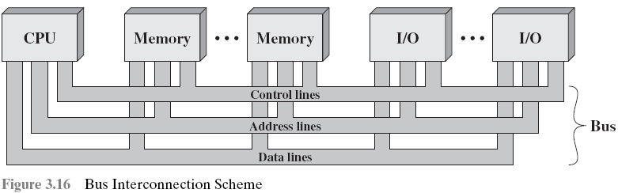
计算机总线

Slide 35

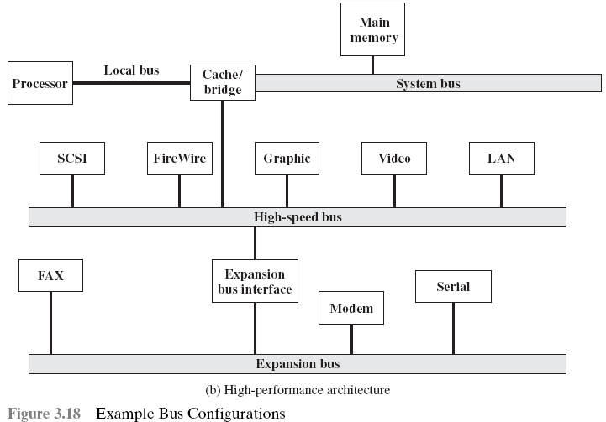
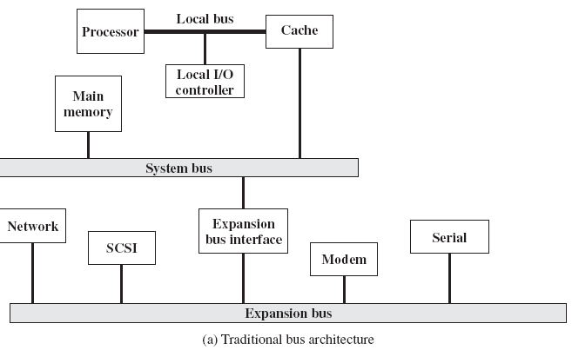
传统与高性能的总线结构

Slide 36
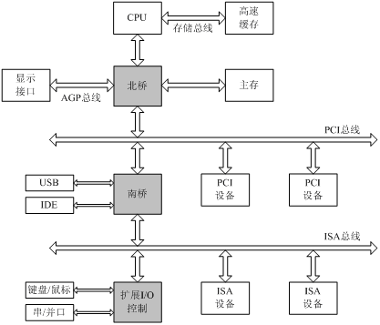
实例：南桥与北桥
36

Slide 37
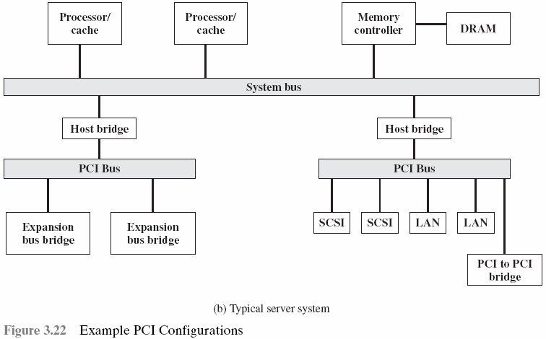
服务器总线结构

Slide 38
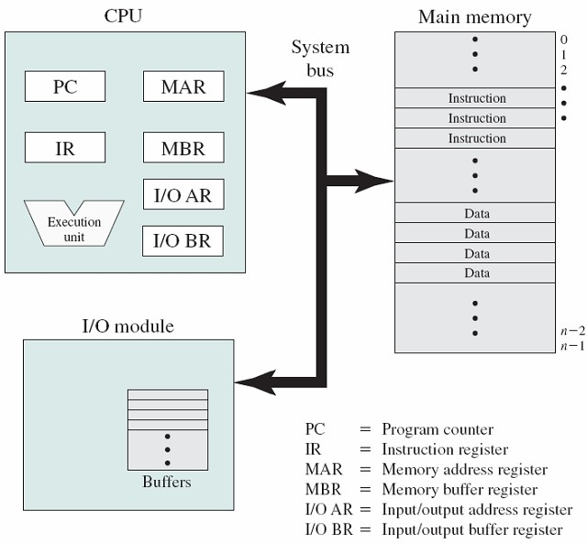
1.2.2 处理器
处理器
寄存器
特权指令
处理器模式

Slide 39
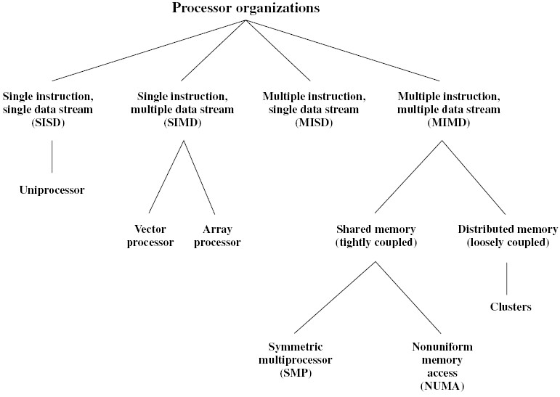
并行处理器的体系结构

Slide 40
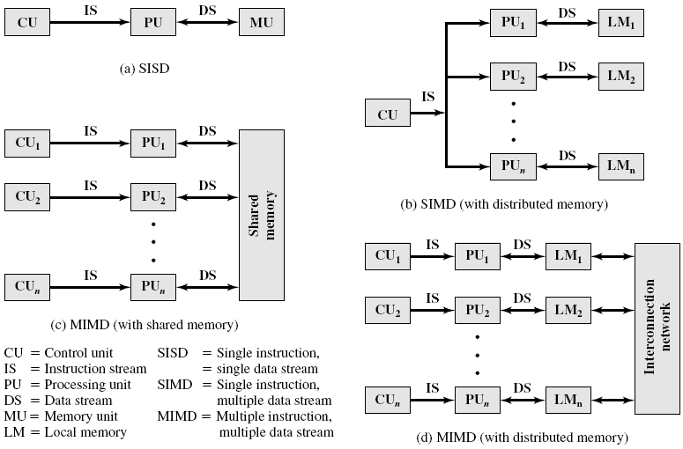
并行处理器的体系结构

Slide 41
实例：CPU-GPU联合设计
 | PCI-E
CPU |  |  | GPU
Memory |  | DMA | Memory

Slide 42

1.2.3 存储器
Cache: 高速缓存
SRAM: 静态随机存储器
DRAM: 动态随机存储器
容量更小、
速度更快、
L0: _{寄存器}
L1:
L1 Cache
价格更高
(单位字节)
(SRAM)
L2 Cache (SRAM)
L2:
L3:
L3 Cache
(SRAM)
主存
(DRAM)
容量更大、
速度更慢、
L4:
价格更低
(单位字节)
SSD
L5:
(本地固态硬盘)
L6:
本地外存储器
(本地硬盘)
L7:
远程外存储器
(分布式文件系统、Web服务器)

Slide 43
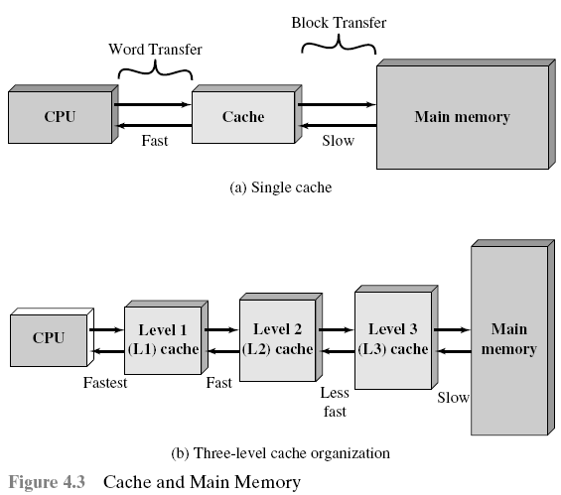
主存储器的Cache

Slide 44
1.2.4 外围设备
设备类型
字符型设备
块存储设备
网络设备
设备控制方式
轮询方式(程序直接控制方式)
中断驱动方式
DMA方式
通道方式

Slide 45
1.2.5 计算机软件
系统软件
操作系统
语言处理程序
汇编程序、编译程序，解释程序
数据库管理系统与专用文件系统
支撑软件
Linker，Debuger，Editor，…
应用软件

Slide 46
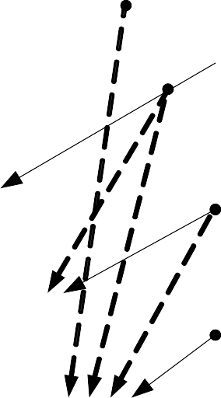
1.3 计算机系统的层次结构
∗ 计算机系统视图
用户的视图
应用程序员的视图
应用
语言处理
编译程序设计者的视图
操作系统
操作系统设计者的视图
硬 件

Slide 47
程序员的视图
程序员
机 器 指
扩 展 机
数 据 库
高 级 语
令
器 指
语 言
言
工具软件
令
语言处理程序
数据库管理系统
操作系统与实用程序
计算机硬件系统

Slide 48
软件开发的不同层次
计算机硬件系统：机器语言
操作系统之资源管理：机器语言+广义指 令（扩充了硬件资源管理）
操作系统之文件系统：机器语言+系统调 用（扩充了信息资源管理）
数据库管理系统：+数据库语言（扩充了 功能更强的信息资源管理）
语言处理程序：面向问题的语言

Slide 49
计算机程序的执行过程
高级语言源程序
高级语言源程序
汇编语言源程序
转换程序
编译程序
解释程序
汇编程序
连接程序
目标代码程序
数据库管 理系统
可执行程序
装入程序
内存执行程序
操 作 系 统 | 文件系统
 | 设备管理
 | 内存管理
 | 进程管理

